Slide 1
Problema:
En la 222, en el reporte: [es un http://www.venezuelatuya.com/sri/listarpagos.php
Están faltando registros de pagos desde Noviembre 2014. Revisamos varios casos. Nos pasó el caso extraño de LagunaMar que pongo mas adelante, que de repente, listó un pago del 2015.
Los datos, salen de las 900 – Tabla PAGOS y Tabla SEGMENTOS, pues solo se listan los PAGOS de viajes reservados a traves del Sistema de Reservas Inmediatas (SRI)
Mas abajo, imágenes explicativas (espero ☺)

Slide 2
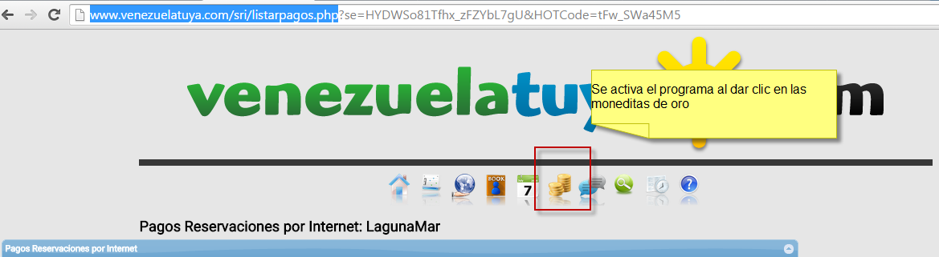
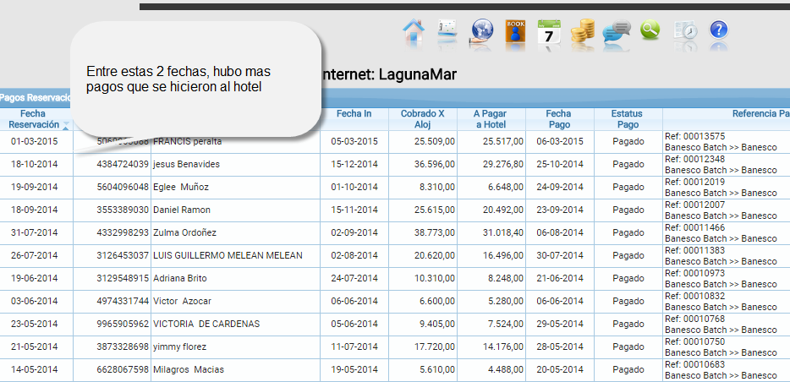
El reporte se ve en la 222

Slide 3
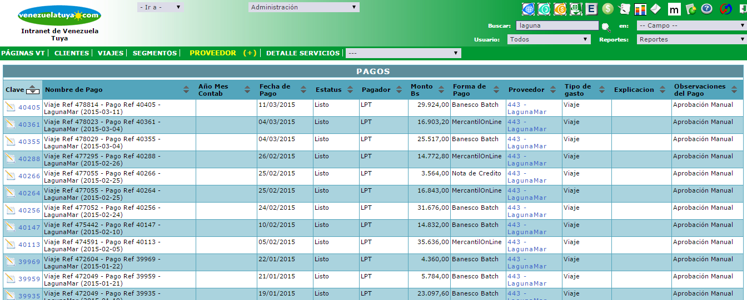
Los datos se extraen de la 900

Slide 4
